Slide 1
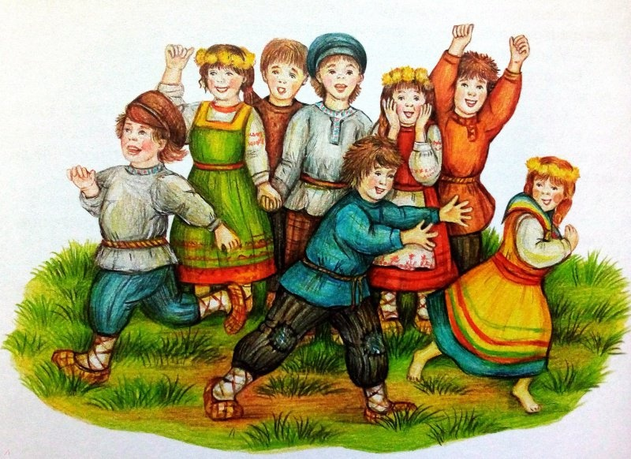

«Использование малых фольклорных форм как средство приобщения дошкольников
к русской народной культуре»
Сармасина О.В.
Воспитатель 1 кв. категории МОАУ «СОШ № 24 г.Орска»ДГ.

Slide 2

Актуальность
угроза духовного оскудения личности;
опасность утраты нравственных ориентиров;
рушатся и забываются традиции;
рвутся нити, связывающие старшее и младшее поколение.

Slide 3
Цель:
Создать условия для развития познавательно – речевой деятельности детей дошкольного возраста через малые формы фольклора.
Задачи:
Воспитание устойчивого интереса детей к устному народному творчеству как к русскому национальному богатству;
развитие эмоциональной отзывчивости на произведения русского народного творчества;
создание разнообразной познавательно – речевой среды соответственно возрасту;
познакомить дошкольников с истоками зарождения –Древней Руси, ее бытом и укладом жизни.

Slide 4

Малые формы фольклора
Пословицы и поговорки.
Загадки.
Колыбельные песни.
Народные песенки, потешки, пестушки.
Скороговорки.
Народные игры и забавы.
Фольклорные праздники.
Экскурсии в мини-музей ДОУ.
Выставки декоративно-прикладного искусства.
Выставки творческих работ. Просмотр видеофильмов, слушание музыки.
Встреча с интересными людьми.

Slide 5
Приёмы
Рассказывание сказок. Разучивание потешек, пословиц, поговорок. Разучивание народных игр. Наблюдение за трудом взрослых, временами года, птицами, растениями.
Этапы работы
1. Аналитический
2. Подготовительный
3. Основной
4. Итоговый

Slide 6
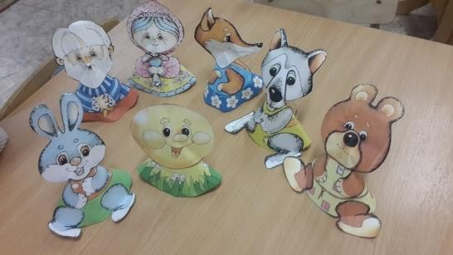
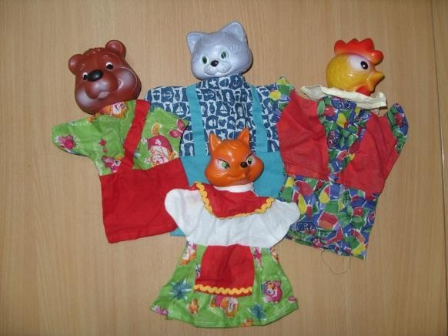
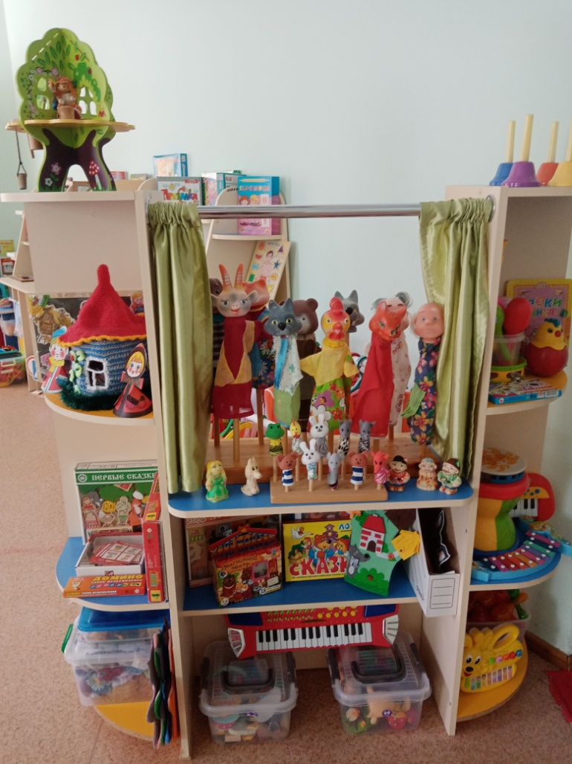
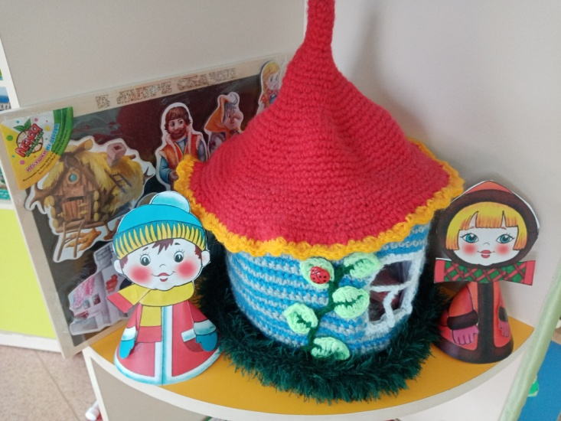
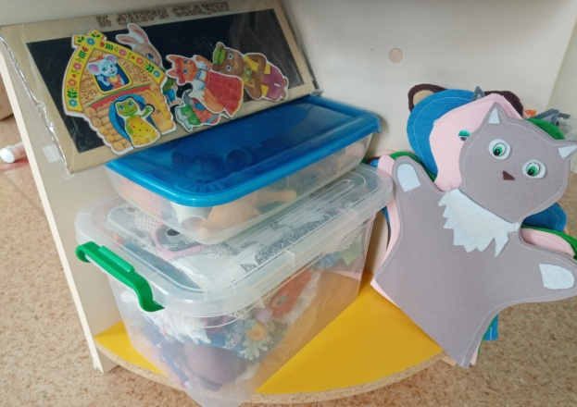
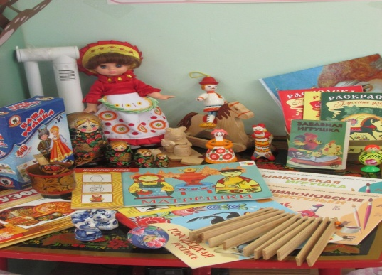
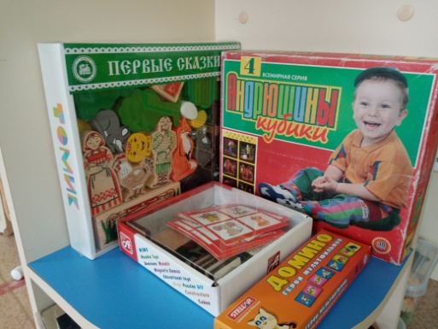
Развивающая среда

Slide 7
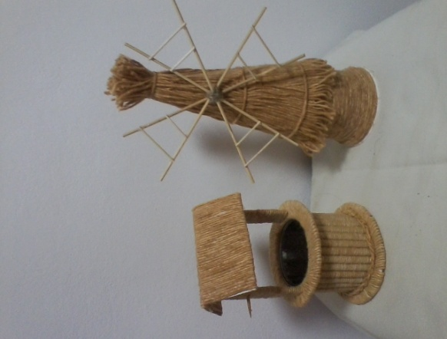
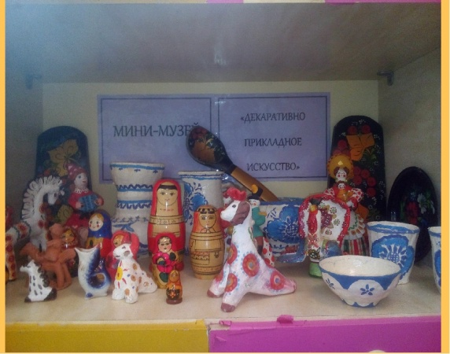
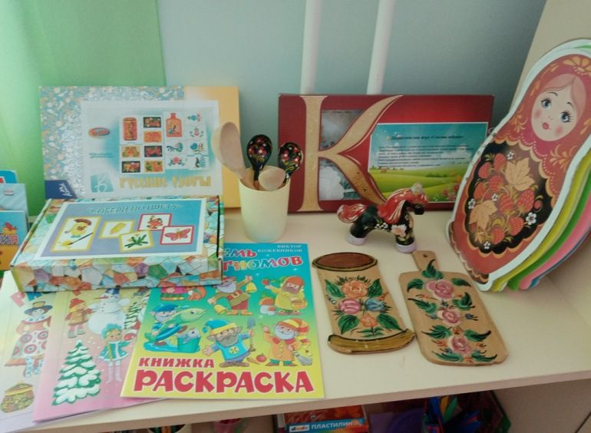
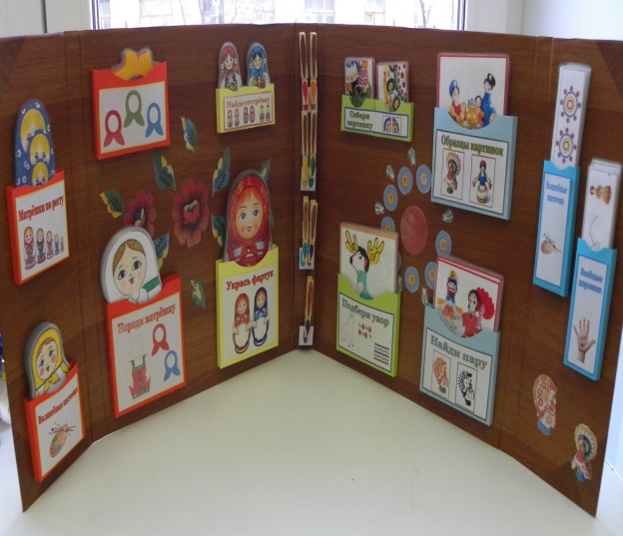
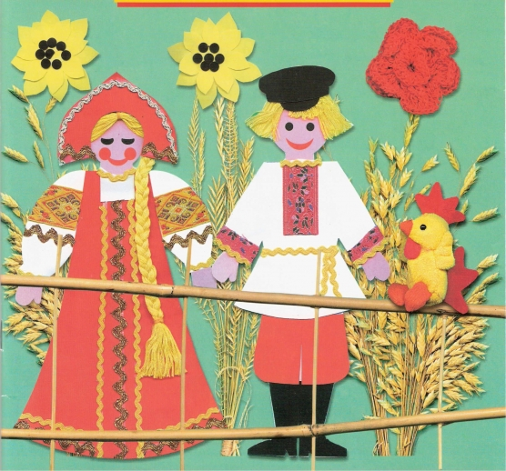
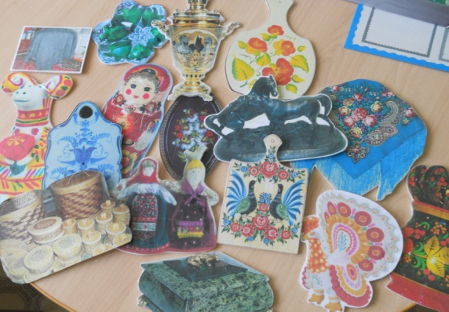


Slide 8
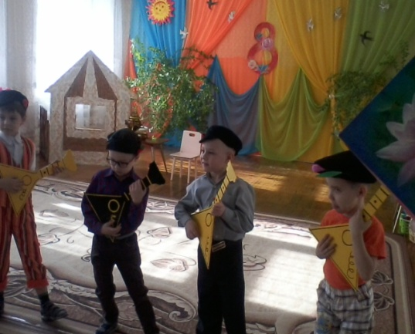
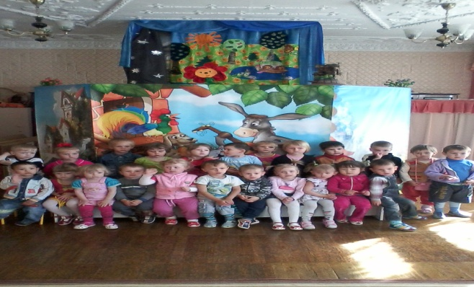
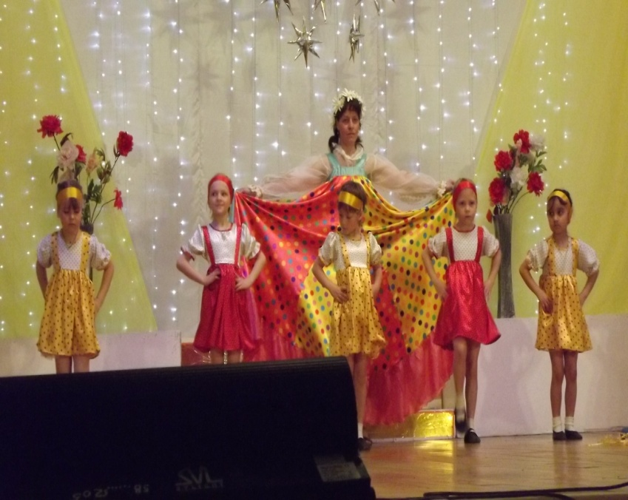
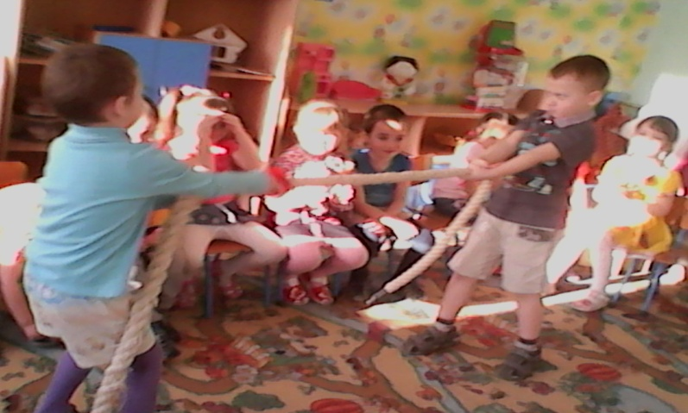
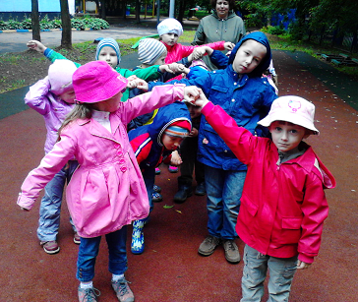
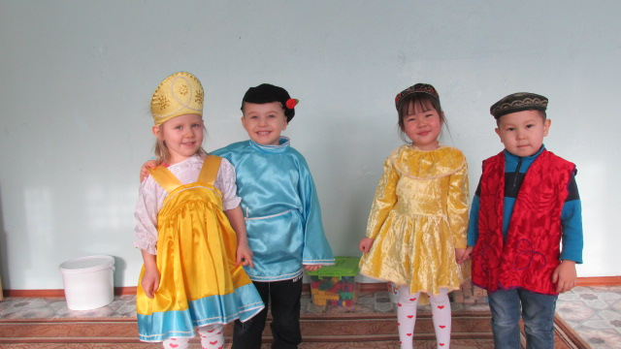
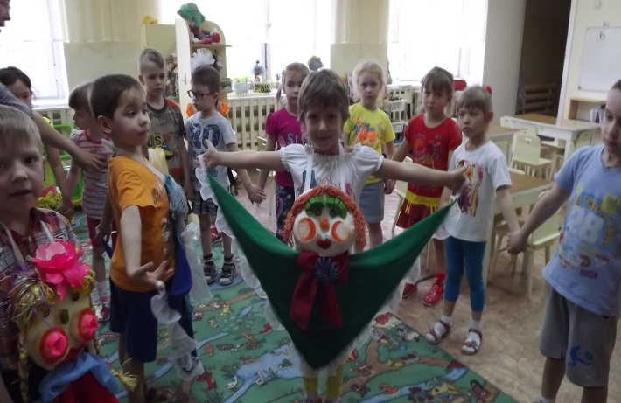
Работа с детьми

Slide 9
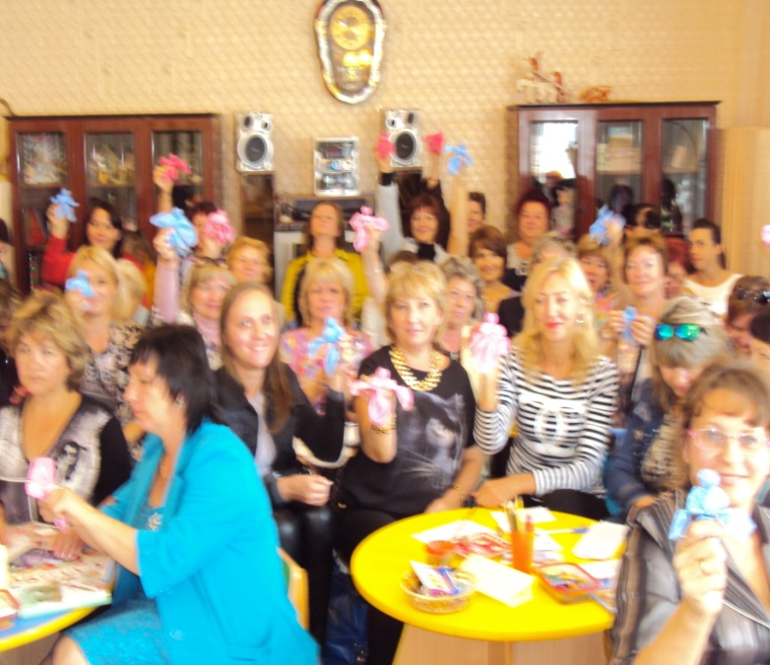
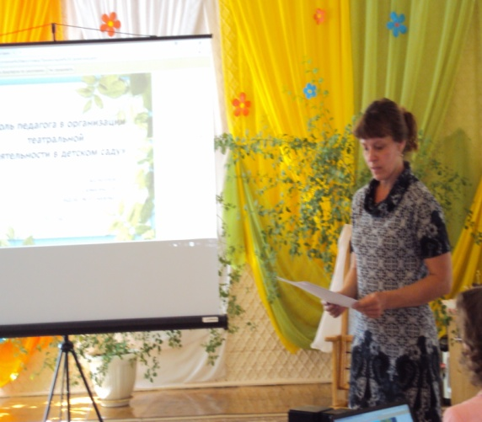
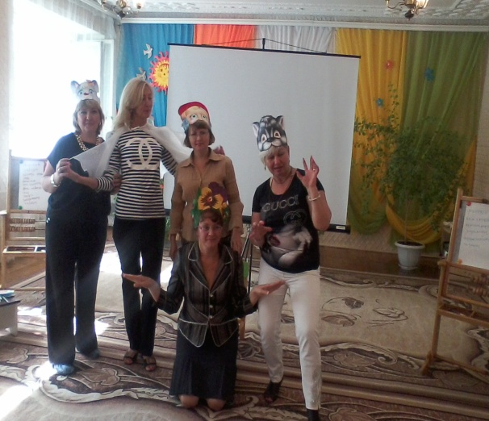
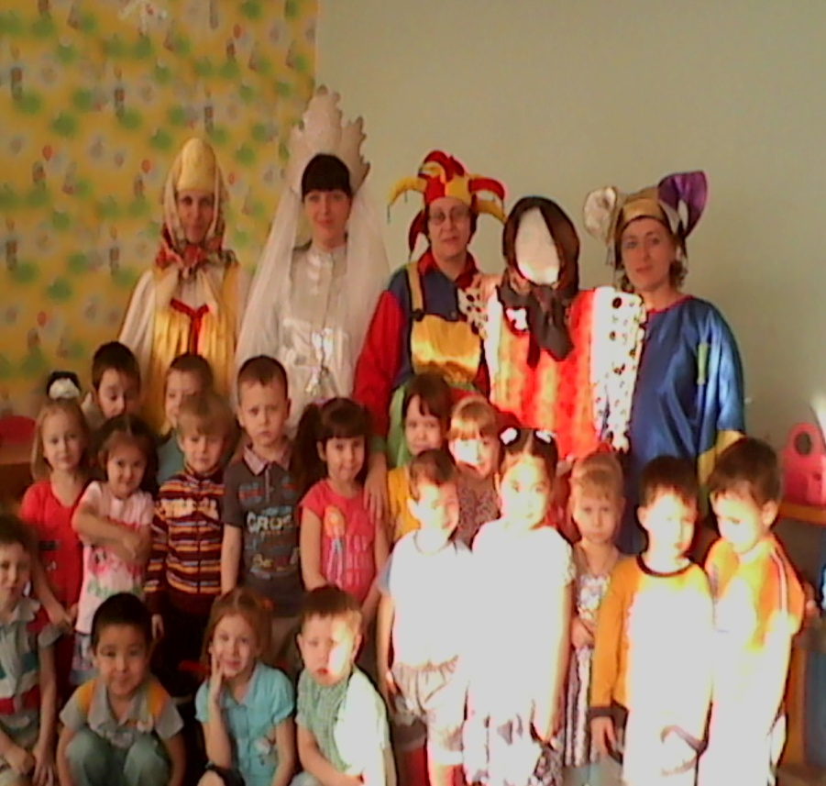
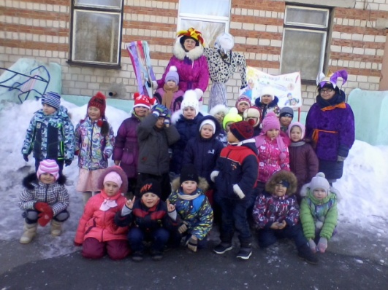
Работа с педагогами

Slide 10

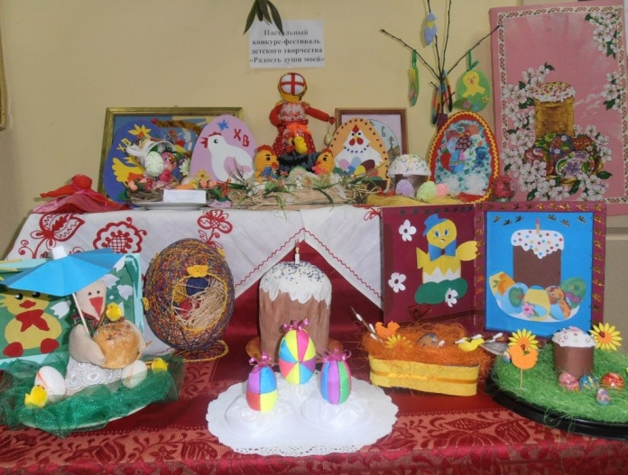

Работа с родителями
Разработаны консультации:
«Светлый праздник Рождества – день рождения Христа», «Масленица»,
«Пасхальные яйца и чудо кулич», «Значение устного народного творчества в развитии речи детей», «Народное искусство - источник развития детей», «Как приобщить ребенка к народной культуре».

Slide 11
Итог:
Словесные методы, способствуют приобщению детей к русской народной культуре (чтение, рассказывание сказок, потешек, художественное слово: загадки, пословицы, поговорки, приметы)
Наглядные методы, способствуют приобщению детей к русской народной культуре (рассматривание иллюстраций и картин о прошлом, просмотр видео, мультипликационных фильмов, кинофильмов, сказок и эпизодов исторических кинофильмов)
Практические методы, способствуют приобщению детей к русской народной культуре (рисование элементов народных художественных промыслов, лепка народных игрушек, аппликация жанровых сценок - макетирование).
В процессе работы были замечены изменения: у детей повысился интерес к устному народному творчеству, они используют в своей речи пословицы, поговорки, потешки, самостоятельно организовывают народные игры забавы с помощью считалок.

Slide 12
Спасибо
за внимание!

